Slide 1
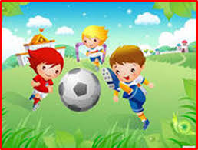
Применение подвижных игр в физическом воспитании дошкольников «В игре детей есть часто смысл глубокий» И.Ф. Шиллер
Инструктор по физической культуре
Андреева Елена Викторовна
МБДОУ «Детский сад №1 «Рябинка»

Slide 2
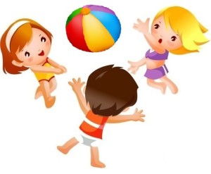
Цель: изучить влияние подвижных игр на физическое развитие детей дошкольников

Slide 3
Задачи исследования
Теория физического развития дошкольников.
2. Роль подвижных игр в гармоничном развитии дошкольников
3. Классификация подвижных игр
4. Методика проведения подвижных игр в физическом развитии дошкольников
5. Работа ДОУ по физическому развитию дошкольников.

Slide 4
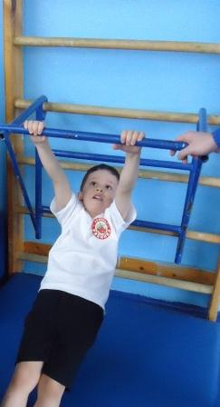
Содержание области «Физическая культура» предусматривает решение ряда специфических задач:
развитие физических качеств (силовых, скоростных, в том числе гибкости, выносливости, координации) ;
накопление и обогащение двигательного опыта
у детей;
формирование у детей потребности в
двигательной активности и физическом совершенствовании.

Slide 5
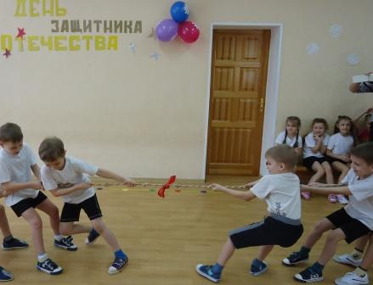
Роль подвижных игр в гармоничном развитии дошкольников
«Подвижная игра является упражнением, посредством которого ребёнок готовится к жизни»
П. Лесгафт

Slide 6
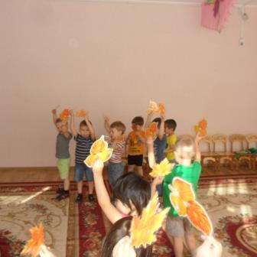
Дети младшего дошкольного возраста подражают в игре всему, что видят.

Slide 7
На 5 –ом году жизни характер игровой деятельности меняется. Их начинает интересовать результат подвижной игры, они стремятся выразить свои чувства, желания, осуществить задуманное.

Slide 8
подражательность и имитация продолжает играть важную роль и в старшем дошкольном возрасте.

Slide 9
Играм типа «Ловишки» присущ творческий характер, основанный на азарте, двигательном опыте и соблюдении правил. Убегая, догоняя, увёртываясь, дети максимально используют свои умственные и физические силы.

Slide 10
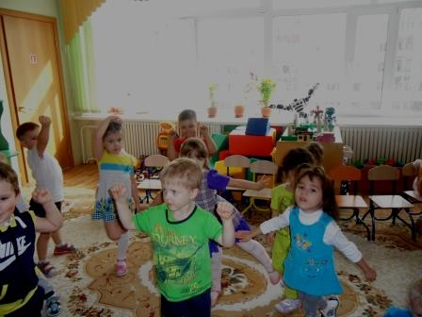
Игры, требующие придумывания движений, побуждают детей к индивидуальному или коллективному творчеству.

Slide 11
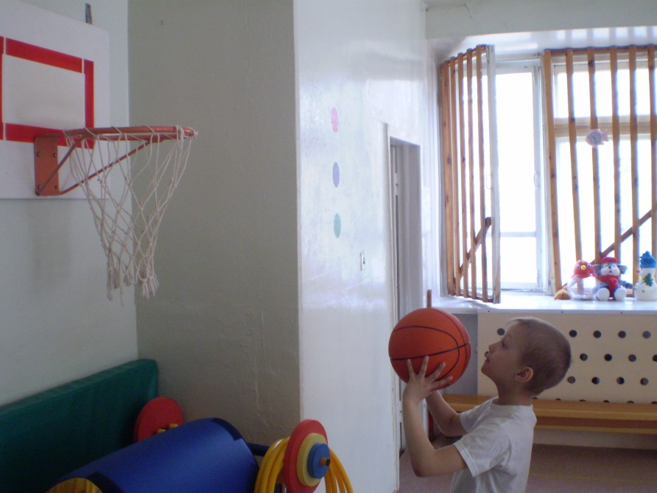
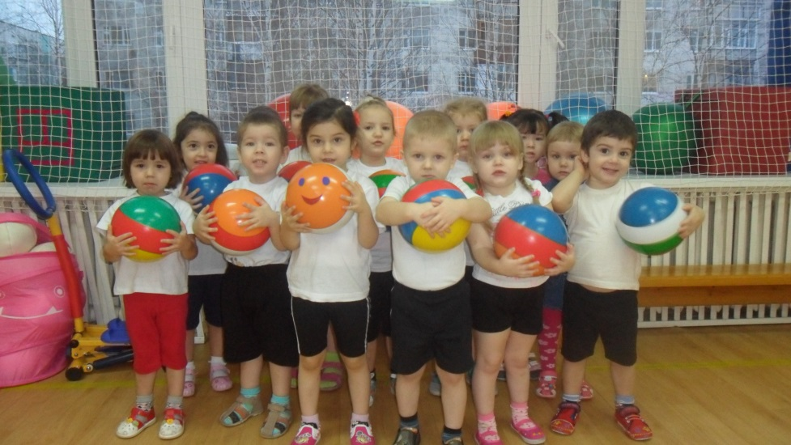
Игры с мячом развивают глазомер, координацию. Совершенствуют деятельность коры головного мозга.

Slide 12
Классификация подвижных игр
Игры большой подвижности— участвует вся группа детей, игры построены на таких движениях как бег, прыжки
Игры средней подвижности — активно участвует вся группа, но характер движений относительно спокойный (ходьба, передача предметов), или движение выполняется подгруппами.
Игры малой подвижности — движения выполняются в медленном темпе, к тому же интенсивность их не значительна (игры с ходьбой, игры на внимание)

Slide 13
сюжетные подвижные игры
строятся на основе опыта детей, имеющихся у них представлений и знаний об окружающей жизни, профессиях (летчик, пожарный, шофер и т.п.), средствах транспорта (автомобиль, поезд, самолет), явлениях природы, образе жизни и повадках животных и птиц. Сюжет игры и правила обуславливают характер движения играющих. Движения носят имитационный характер.

Slide 14
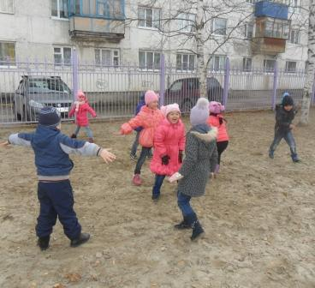
Бессюжетные подвижные игры
В них лишь нет образов, которым дети подражают, все остальные компоненты те же: наличие правил, ответственных ролей (ловишек, салок), взаимосвязанные игровые действия всех участников.

Slide 15
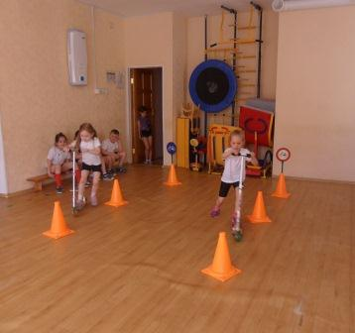
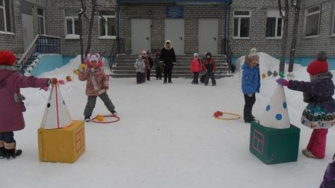
Игры, игры- забавы с элементами соревнования
В основе таких игр лежит выполнение определенных двигательных заданий в соответствии с правилами. Элементы соревнования побуждают детей к большей активности, к проявлению различных волевых и двигательных качеств (быстроты, выдержки и т. д.)

Slide 16
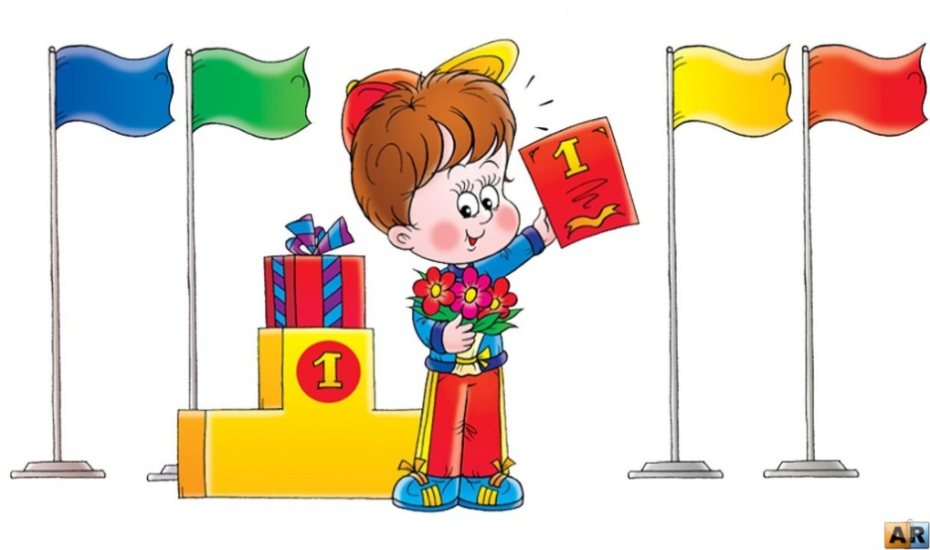
Методика проведения подвижных игр в физическом развитии дошкольников
«Постройте вашу воспитательную работу так, — говорил Е. А. Аркин, — чтобы ребенок чаще побеждал, чем терпел поражения, чтобы он чаще убеждался в надежности своих сил, чем в своем бессилии. Успех и победа бодрят и укрепляют, они являются условиями здоровья».

Slide 17
младший дошкольный возраст
Главную роль в играх играет воспитатель
Количество ролей в играх 1.
Выполнение правил игры сводится к действию по сигналу
Важно правильно разместить детей
Объяснение сопровождается показом
Малышей обязательно надо похвалить.

Slide 18
Средний дошкольный возраст
Появится главная роль.
Правила игры объясняются по ходу игры. И показываются действия героев.
Роль ведущего выполняют дети.
При подведении итога игры надо отметить детей, которые проявили ловкость, быстроту.
Похвалить всех детей.

Slide 19
старший дошкольный возраст
Игра усложняется по содержанию, правилам, количеством ролей.
Объяснение игры проводится в следующей последовательности: название игры, краткое содержание игры, напомнить движения, распределить роли, объяснить правила игры.
Выбор на главную роль должен быть мотивирован.(день рождения ребёнка) чаще используются считалки.
По окончании игры отмечается самый ловкий.
Называются те, кто нарушал правила.
При подведении итогов игры дети анализируют свои действия и действия товарищей .

Slide 20
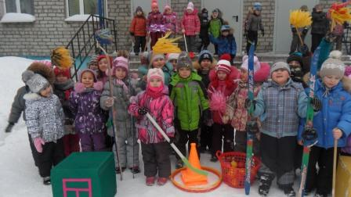
Заключение
Подвижные игры, разученные с детьми, способствуют не только развитию физических качеств воспитанников, но и повышают общий уровень их физической подготовленности, обеспечивают укрепление здоровья, дают возможность рационального творческого использования собственного двигательного опыта для осуществления самых разнообразных задач, которые будут поставлены перед ним жизнью

